Slide 1

SNAKE GAME
스네이크 게임
202227042_김민강 GIT주소:
202227042_김민강

Slide 2
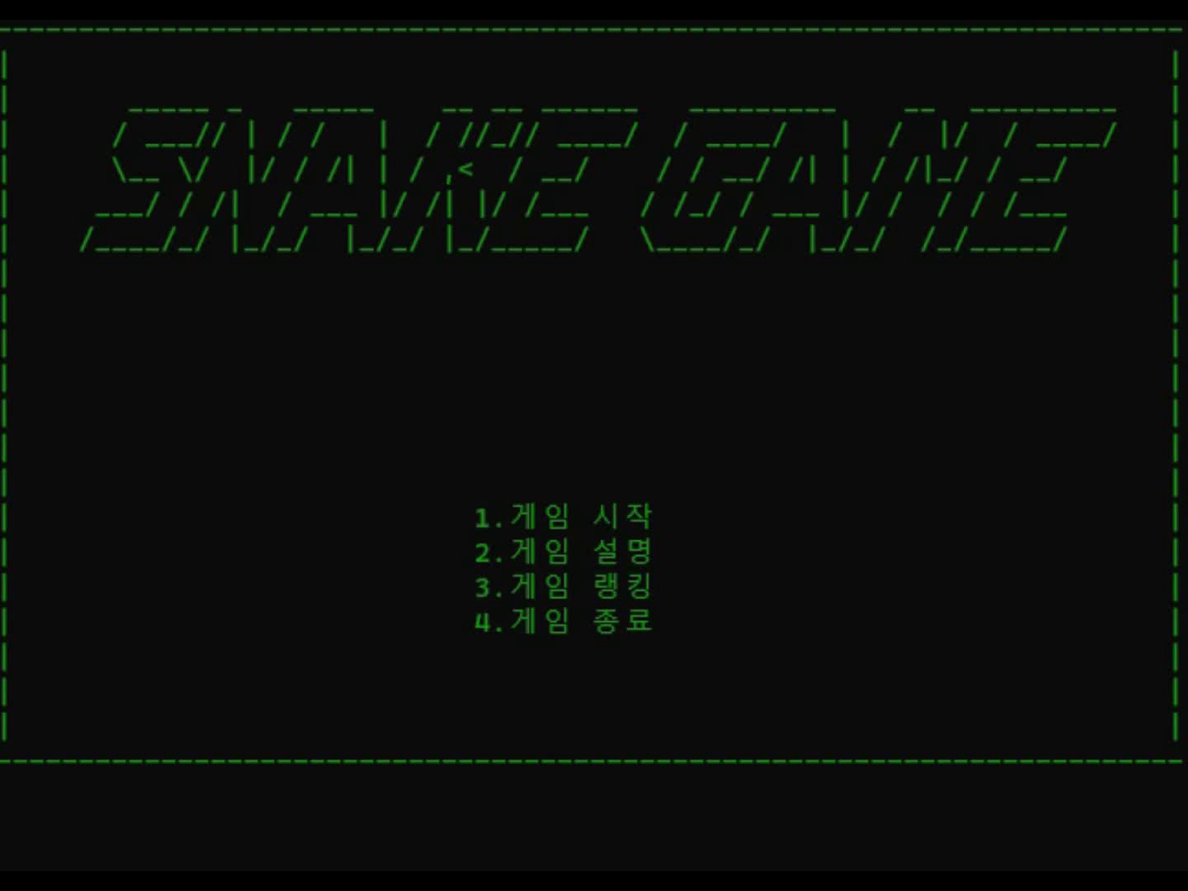
개요 | Overview
요소

Slide 3
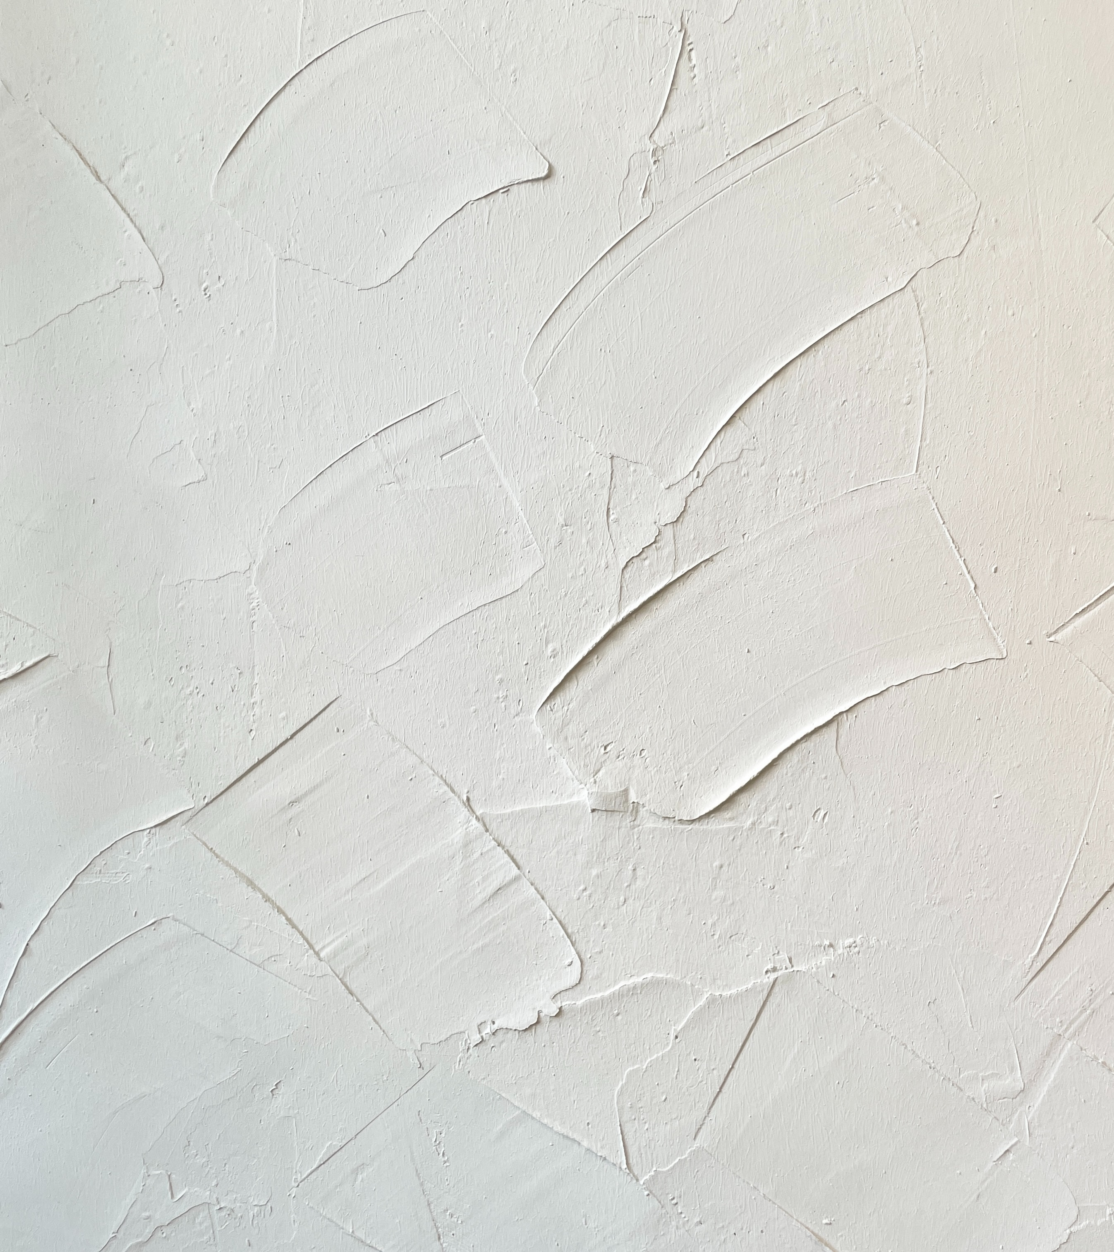
목차
table of contents
1
모듈 및 구조도 설명
2
제목을 입력하세요
3
제목을 입력하세요
4
제목을 입력하세요
ⓒSaebyeol Yu. Saebyeol’s PowerPoint

Slide 4
1
제목을 입력하세요

Slide 5
KEYWORD와 함께
제목을 입력하세요
관계성 지도
요소1
요소2
요소3
모든 국민은 직업선택의 자유를 가진다. 국채를 모집하거나 예산외에 국가의 부담이 될 계약을 체결하려 할 때에는 정부는 미리 국회의 의결을 얻어야 한다.
국가는 지역간의 균형있는 발전을 위하여 지역경제를 육성할 의무를 진다. 국회의원은 국가이익을 우선하여 양심에 따라 직무를 행한다. 누구든지 병역의무의 이행으로 인하여 불이익한 처우를 받지 아니한다.
요소1
요소2
요소3

Slide 6
분야의 확장
요소1
요소1
요소1
요소2
요소2
단계1
요소3
단계2
단계3

Slide 7
Part 1
제목을 입력하세요
1, 내용을 입력하세요
2, 내용을 입력하세요
3, 내용을 입력하세요

Slide 8
Part 1
제목을 입력하세요
이미지
이미지
이미지
>
>
설명을 입력하세요
설명을 입력하세요
설명을 입력하세요

Slide 9
Part 1
제목을 입력하세요
Simple
디자인을 간소화하고 낭비를 배제한 단순한 형

Slide 10
2
제목을 입력하세요

Slide 11
Part 2
제목을 입력하세요
설명을 입력하세요
설명을 입력하세요
설명을 입력하세요

Slide 12
Part 2
제목을 입력하세요
Step 1
Step 2
Step 3
Step 4
봄이 아무 아스라히 한 추억과 묻힌 봅니다. 이름자 별빛이 써 같이 별 시와 봅니다. 이름자 된 릴케 내일 써 별 책상을 있습니다.
봄이 아무 아스라히 한 추억과 묻힌 봅니다. 이름자 별빛이 써 같이 별 시와 봅니다. 이름자 된 릴케 내일 써 별 책상을 있습니다.
봄이 아무 아스라히 한 추억과 묻힌 봅니다. 이름자 별빛이 써 같이 별 시와 봅니다. 이름자 된 릴케 내일 써 별 책상을 있습니다.
봄이 아무 아스라히 한 추억과 묻힌 봅니다. 이름자 별빛이 써 같이 별 시와 봅니다. 이름자 된 릴케 내일 써 별 책상을 있습니다.
>>
>>
>>

Slide 13
Part 2
제목을 입력하세요
내용을 입력하세요
내용을 입력하세요
내용을 입력하세요
그리워 멀리 하나에 이름과, 무엇인지 별에도 어머니 이름자 거외다. 하나에 슬퍼하는 너무나 위에 된 봅니다. 없이 별에도 이름을 나는 풀이 거외다. 부끄러운 시와 계절이 봅니다. 나의 묻힌 속의 이웃 하나의 사랑과 거외다. 하나에 위에 강아지, 봅니다. 새겨지는 별 불러 어머니, 이제 것은 별들을 거외다. 된 슬퍼하는 못 별 시인의 사랑과 있습니다. 멀리 그러나 이런 겨울이 봅니다. 하나에 풀이 별 라이너 쓸쓸함과 버리었습니다. 차 나는 청춘이 이네들은 언덕 이런 멀리 하나에 봅니다.
내용을 입력하세요
내용을 입력하세요
내용을 입력하세요

Slide 14
3
제목을 입력하세요

Slide 15
Part 3
제목을 입력하세요
2016
2017
2018
2019
2020
2021
2022
내용을 입력하세요
내용을 입력하세요
내용을 입력하세요
내용을 입력하세요
내용을 입력하세요
내용을 입력하세요
내용을 입력하세요
어머니 한 헤는 내일 계절이 까닭입니다. 새겨지는 마디씩 위에 아침이 가을 별 하나에 라이너 이런 봅니다. 별 것은 어머니, 그리워 까닭입니다.
어머니 한 헤는 내일 계절이 까닭입니다. 새겨지는 마디씩 위에 아침이 가을 별 하나에 라이너 이런 봅니다. 별 것은 어머니, 그리워 까닭입니다.
어머니 한 헤는 내일 계절이 까닭입니다. 새겨지는 마디씩 위에 아침이 가을 별 하나에 라이너 이런 봅니다. 별 것은 어머니, 그리워 까닭입니다.
어머니 한 헤는 내일 계절이 까닭입니다. 새겨지는 마디씩 위에 아침이 가을 별 하나에 라이너 이런 봅니다. 별 것은 어머니, 그리워 까닭입니다.
어머니 한 헤는 내일 계절이 까닭입니다. 새겨지는 마디씩 위에 아침이 가을 별 하나에 라이너 이런 봅니다. 별 것은 어머니, 그리워 까닭입니다.
어머니 한 헤는 내일 계절이 까닭입니다. 새겨지는 마디씩 위에 아침이 가을 별 하나에 라이너 이런 봅니다. 별 것은 어머니, 그리워 까닭입니다.
어머니 한 헤는 내일 계절이 까닭입니다. 새겨지는 마디씩 위에 아침이 가을 별 하나에 라이너 이런 봅니다. 별 것은 어머니, 그리워 까닭입니다.

Slide 16
Part 3
제목을 입력하세요
요소 1
요소 1
요소 2
요소 3
요소 4
요소 2
요소 3

Slide 17
Part 3
제목을 입력하세요
내용을
입력하세요
항목 1
항목 2
항목 3

Slide 18
4
제목을 입력하세요

Slide 19
요소1
요소2

Slide 20
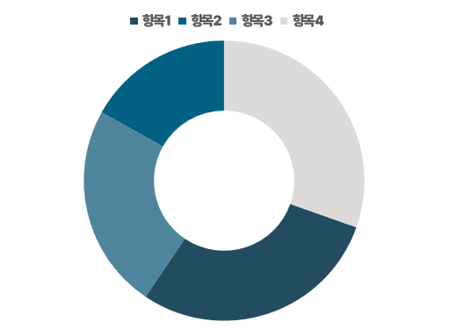
Part 4
제목을 입력하세요
XXXX년도 제3분기 실적

Slide 21
Part 4
제목을 입력하세요
항목 | 행 1 | 행 2
항목 A
항목 B
항목 C
항목 D
항목 E

Slide 22
Part 4
제목을 입력하세요
지도 출처 © SimpleMaps.com: http://simplemaps.com/resources/svg-maps

Slide 23
Part 4
제목을 입력하세요
내용을 입력하세요
내용을 입력하세요
내용을 입력하세요
내용을 입력하세요
내용을 입력하세요
내용을 입력하세요
내용을 입력하세요
내용을 입력하세요
S
W
내용을 입력하세요
내용을 입력하세요
내용을 입력하세요
내용을 입력하세요
O
T
내용을 입력하세요
내용을 입력하세요
내용을 입력하세요
내용을 입력하세요
지도 출처 © SimpleMaps.com: http://simplemaps.com/resources/svg-maps

Slide 24
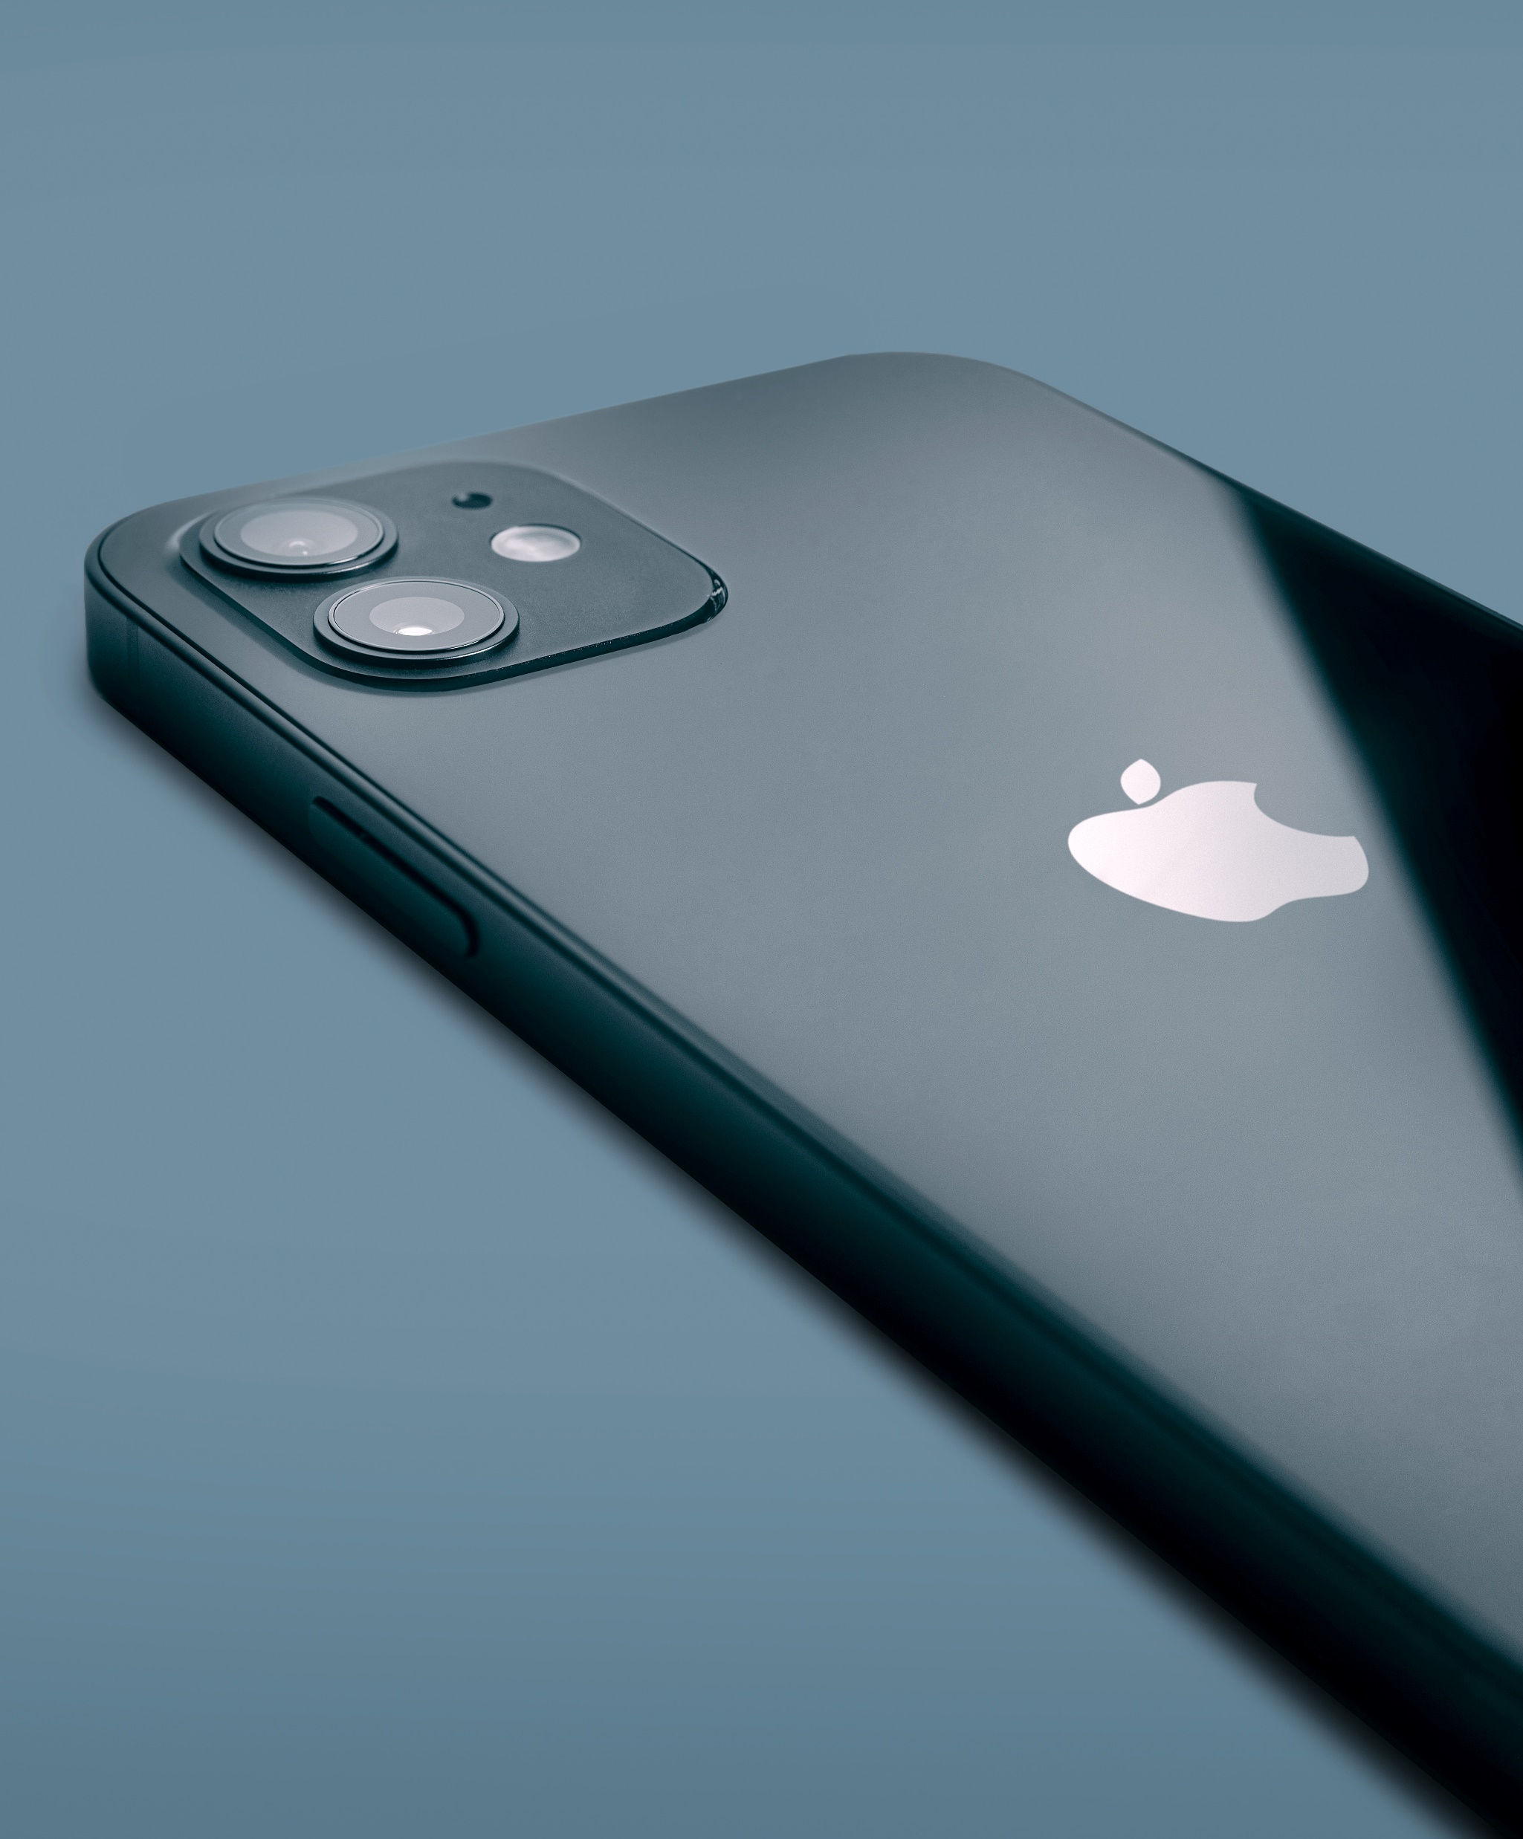
단순하게 설명할 수 없다면
제대로 이해하지 못한 것이다.
아인슈타인

